Slide 1
Подршка менталном здрављу детета, мајке и породице Развијање социјално-емоционалних вештина код деце
Драгица Јовишевић, дипл. психолог
Институт за јавно здравље Војводине
Знањем до здравих избора
Програмски задатак Посебног програма у области јавног здравља за АПВ у 2020. години:
Унапређење здравствене писмености популације – „Знањем до здравих избора“

Slide 2
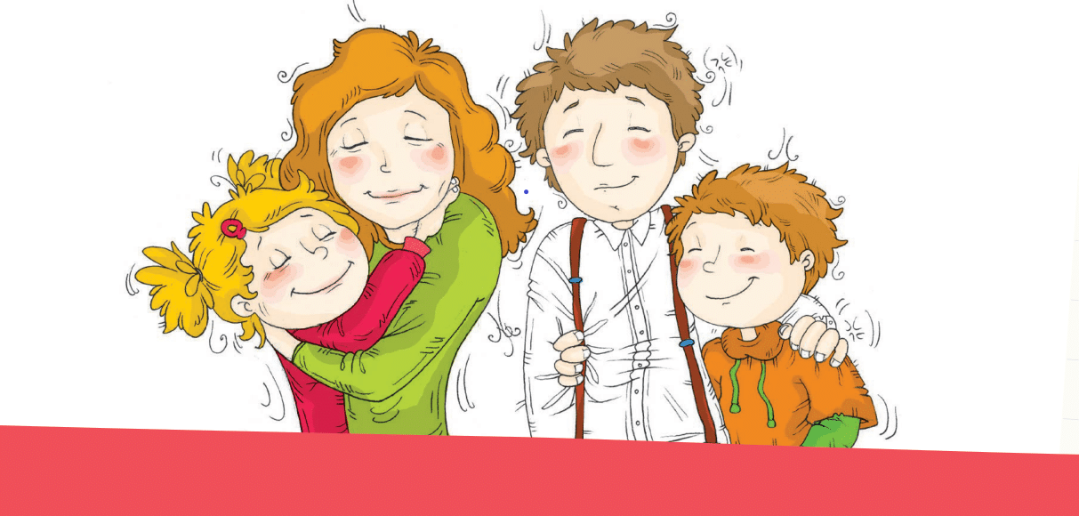
Емоционалне вештине се уче…
…од најранијег детињства кроз однос са блиским одраслим људима, пре свега родитељима или старатељима.

Slide 3
Емоционално вешто дете:
зна да препозна и каже како се осећа,
зна како да се умири само или тражећи помоћ и
може да доживљава емпатију према другима.

Slide 4
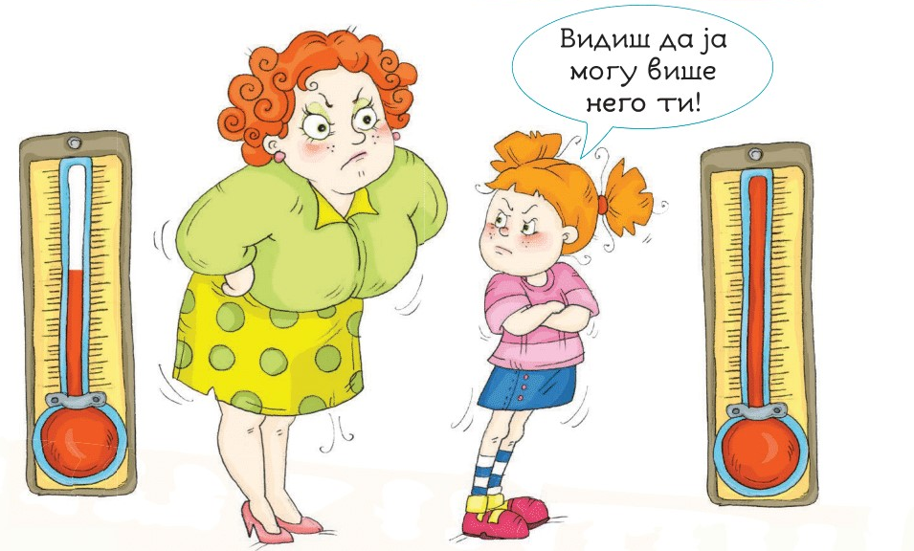
Каква су дечија осећања?
КРАТКА + ИНТЕНЗИВНА + ДУБОКА
Деца доживљавају емоције много снажније него ми, а често не знају како да се носе са њима.
Наш задатак је да децу научимо да управљају осећањима.

Slide 5
Деца уче о осећањима од нас
Учимо их емоционалним правилима:
када говоримо шта је у реду да осећамо, на који начин и у којим ситуацијама да испољавамо осећања;
АЛИ!
Учимо их, а да тога и нисмо свесни!
Деца нас посматрају и уче из наших реакција како да изразе радост, тугу, како да се понашају када су бесни, у којим ситуацијама да осећају страх и друго.

Slide 6
Сва осећања су у реду!
Прихватите дечија осећања, чак и када су непријатна попут беса, страха, стида…
Непријатна осећања су важна и имају своју функцију у нашим животима.

Slide 7
Сва осећања су у реду!
Прихватање дечијих осећања значи да подстичемо њихово изражавање, али на конструктиван начин.
Ми треба да утичемо на НАЧИН на који деца изражавају осећања.
Учимо их како да се носе са снажним осећањима.

Slide 8
Сва осећања су у реду!
У нашој култури често (свесно, а и несвесно) учимо девојчице да није у реду да осећају бес, а дечаке да осећају тугу и страх.
Важно је да подстичемо изражавање свих осећања и код дечака и код девојчица.
Љутња нам помаже да се заузмемо за себе, страх да се заштитимо, а туга да се изборимо са доживљајем губитка.

Slide 9
Сва осећања су у реду!
Како деци поручујемо да осећања нису у реду?
Корисне формулације
„Претерујеш“
„Тако се не понаша једна девојчица“
„Што плачеш као пекмез, па ниси ти беба…“
Видим да те је нешто баш растужило, хајде да седнемо и да ми испричаш шта се догодило.
Видим да си бесан и да те је нешто јако погодило, али није у реду да се понашаш на тај начин.

Slide 10
Помозите детету да се носи са непријатним осећањима
Узмимо пример беса – разговарајте са дететом о томе шта људи раде када су бесни и издвојите корисне стратегије:
„Изброј до 10 и размисли како би твоји поступци утицали на другог“
Наградите дете сваки пут када успе да контролише своју љутњу – похвалом, наградом и сл.
„Кад си бесан, КАЖИ да си бесан. Можеш и да протресеш ногицама и лупиш ногом о под.“
„Можемо да направимо удобан ћошак у соби где можеш да одеш да се смириш када си љут.“

Slide 11
Учите дете да препозна, именује и изрази емоције.
Пантомима: показујте осећања на лицу и покретима тела, а нека дете погађа. Замените улоге
Дајте му задатак да нацрта себе кад је срећно, тужно, ситуацију које се плаши…нека цртеж буде основа за разговор.
Не заборавите на дечаке. Родитељи чешће о осећањима причају са девојчицама
Играјте се заједно!

Slide 12
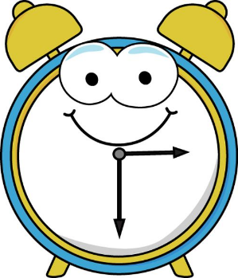
Нека прича о осећањима буде део ваше свакодневице
Време је за емоције
Одвојите време у току дана када ћете разговарати са децом томе о шта се десило и како су се осећали.
Поделите са њима и своја осећања.

Slide 13
Желимо вам пуно среће у овој емоционалној авантури….
Негујте емоционалне вештина код деце, то је један од начина да им дате основу да израсту у веселе и задовољне људе.
Илустрације: Сашењка Мељников
Znanjem do zdravih izbora
Програмски задатак Посебног програма у области јавног здравља за АПВ у 2020. години:
Унапређење здравствене писмености популације – „Знањем до здравих избора“

